Slide 1
Design of a power supply unit for a CubeSat satellite
Bc. Dočkal Tomáš, Ing. Veverka Jiří
Notes:
Dobrý den,
Jmenuji se
Chci vam představit moji diplomovou práci na téma návrhu napájecího modulu pro satelit typu cubesat

Slide 2
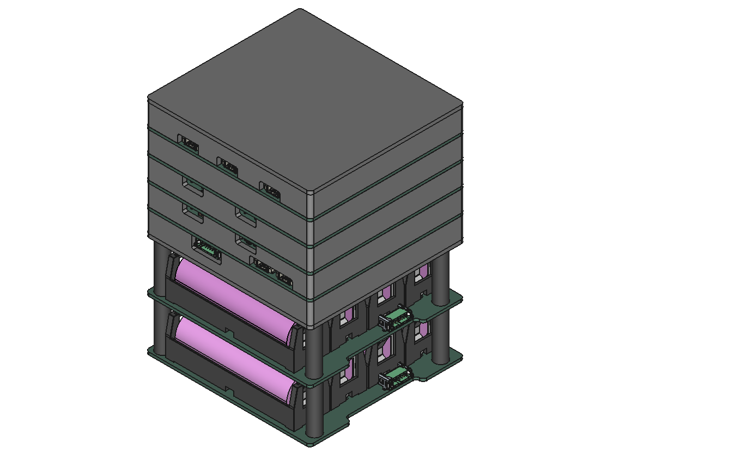
Content
Introduction
Architecture
Photovoltaic input
Output channels
Core module
Power storage
Conclusion
Notes:
Začnu krátkým úvodem do problematiky
Popíšu vám architekturu systému která byla zvolena
A jak tato architektura byla realizována v jednotlivých částí EPS modulu
A nakonec dosavadní výsledky a postup do budoucna

Slide 3

Introduction
Goal
Designing modular eps
Role of EPS
Motivation
Enhanced reliability
For use past LEO
COTS components
Mission-specific
1U – 2U volume ($1U={100mm}^{3}$)
Notes:
napájecího modul je zdroj elektricke energie což dělá pomocí solárních panelů, skladovat tuto energii v bateriích a distribuovat ji do ostatních subsystémů satelitu
Cilem bylo navrhnout modulární napájecí modul se zvýšenou úrovní spolehlivosti pro použití na vyších orbitách kde je větší úrověň radiace
k návrh použít volně dostupné komponenty
Při návrhu se řídít požadavky
Navržená EPS má objem podle konfigurace mezi 1U a 2U

Slide 4
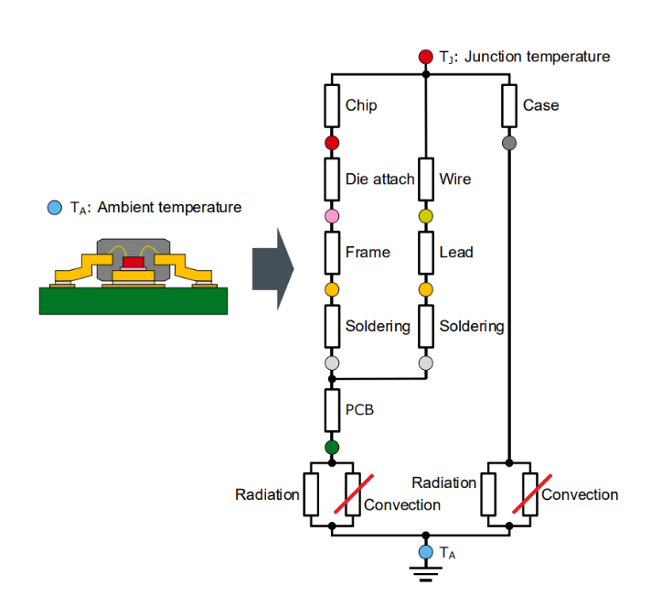
Design considerations
Space environment
Heat dissipation
Convection
Radiation
Radiation
Single event upset
Single event transient
Latch-up
Notes:
Vesmírné prostředí se od pozemního liší způsoby odvodu tepla a radiací.
ve vakuu chybí odvod tepla konvekcí což jak je vidět na obrázku modelu chlazení součástky zvětší tepelný odpor a způsobí že odvod tepla je možný pouze radiací.
to stěžuje chlazení komponent ale zárověn vakuum funguje jako nekonečný pohlcovač tepla a komponenty mohou zmrznout.
Teplota se tedy musí regulovat což je možné regulací kolik povrchu je v kontaktu se slunečním záření a nebo vnitřním vyhříváním.
Zvýšená radiace ve vesmíru také může poškodit elektrické součástky a chyby které radiace způsobuje se dělí na tři části.
Single event upset je například když se vlivem radiace přehodí bit v paměti někdy je možná opravit například restatem.
Single event transient tak jsou falešné signály způsobeny, ionizující záření může například na chvili otevřít jinak zavřený tranzisotr.
Latch ups což jsou poškození hardwaru a způsobuji například zkrat v tranzistoru.

Slide 5
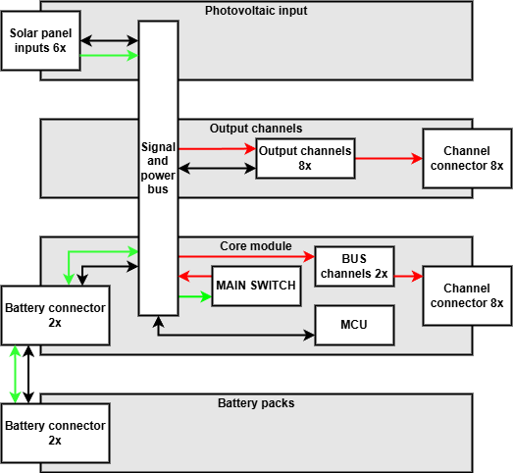
Architecture
Multiple individual segments
Photovoltaic input
Output channels
Core module
Battery packs
Centralized / Distributed
Unregulated bus
Set to ~16 V
4S batteries (max 16.8 V)
Notes:
EPS je teda rozdělena na individuální segmenty, kde každý plní svoji roli což dovoluje vyvíjet každou část samostatně.
EPS se většinou dělí na dvě hlaví architektury, centralizovanou a distribuovanou.
U Centralizované architektury jsou měniče součástí EPS a stabilizovaným napětím napájí několik subsystémů zároveň
V distribuované architektuře tak jsou měniče součástí subsystémů a EPS je napájí neregulovaným napětím.
Tato EPS používá prvky obou architektuch. Všechny komponenty jsou součástí samotné EPS jako v centralizované, ale každý subsystém má svůj vlastní izolovaný kanám jako v distribuované.
K rozvodu energie uvnitř EPS je použit neregulovaný bus který kopíruje hladinu napětí baterií
Ten je součástí signálového a výkonového busu který je zobrazený na obrázku

Slide 6
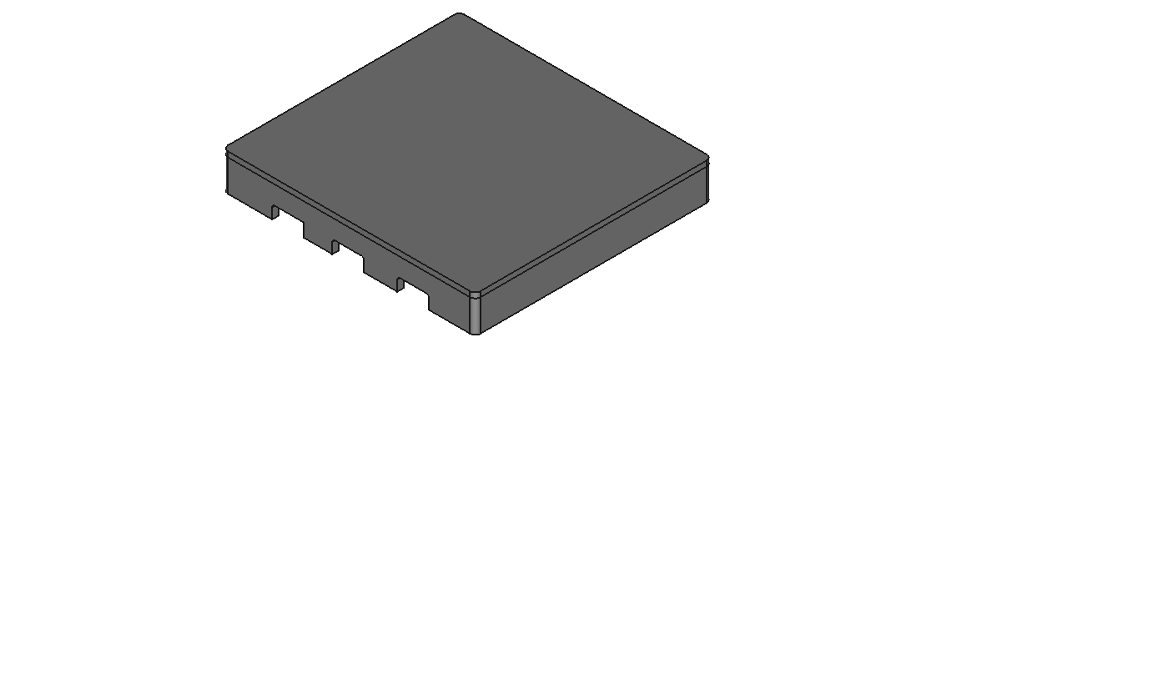
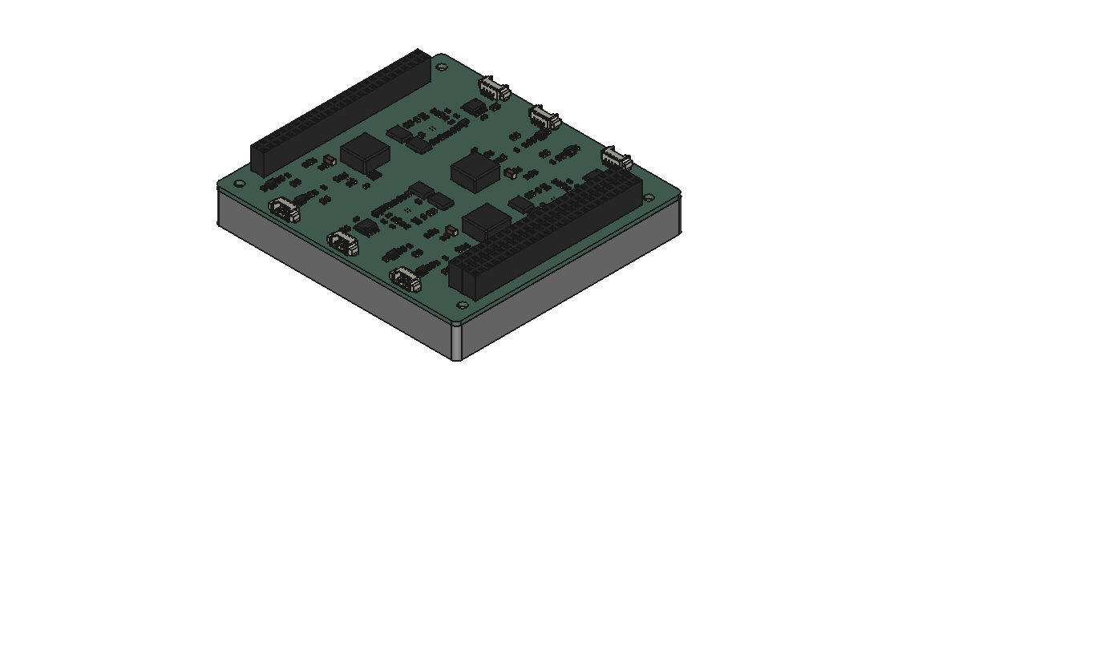
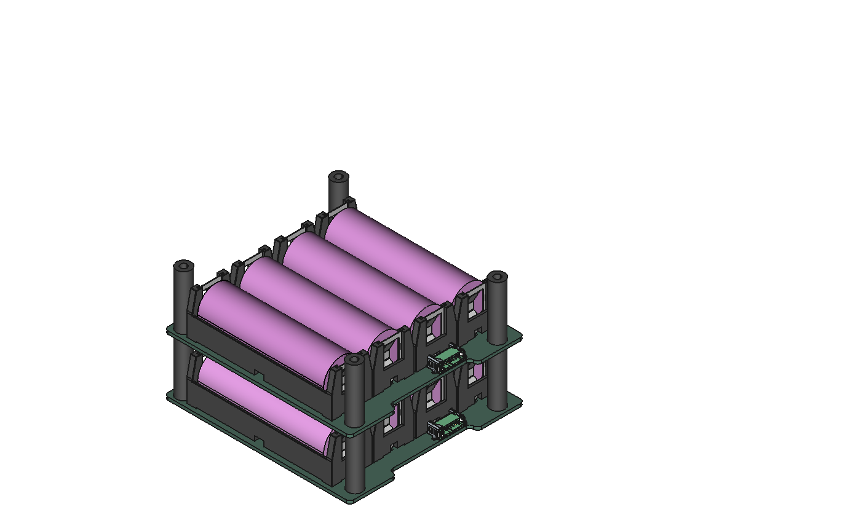
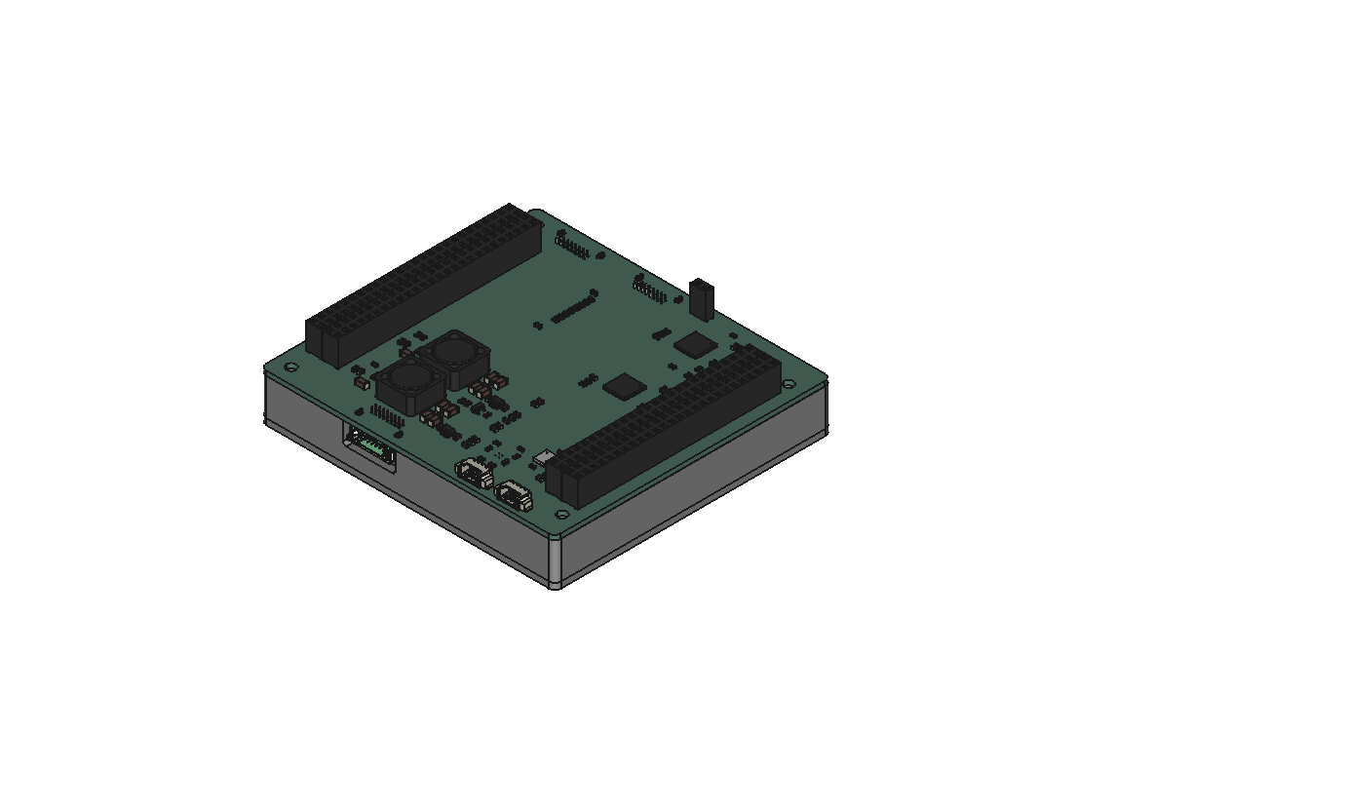
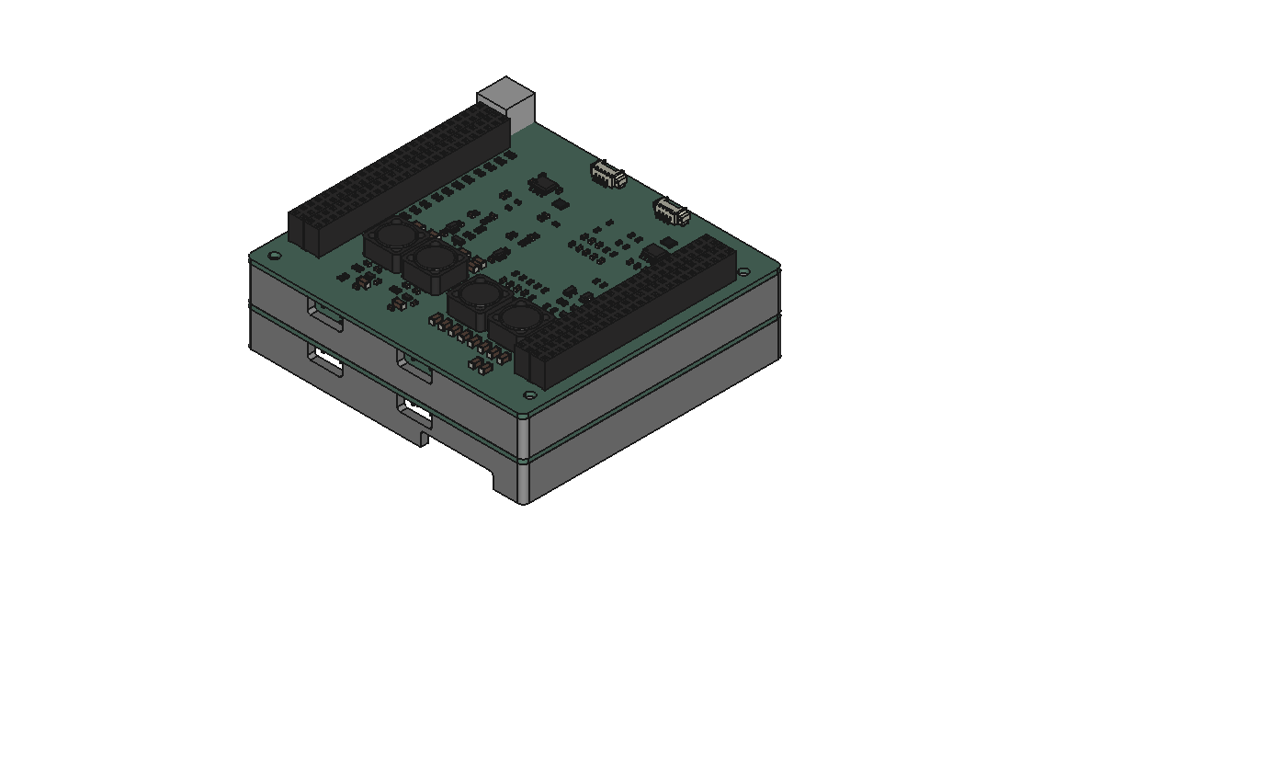
Photovoltaic input
Includes 6 independent PV inputs
Each
Battery charger
Two e-fuse swiches
Current and voltage measuremnt
Fixed point
MPPT
17-27V input voltage
Notes:
První částí je vstup pro fotovoltaické panely
Ten obsahuje šest vztupů pro solární panely
Každý z nich je nezávislý a obsahuje
solární nabíječku
dva switche pro její odpojení
měření proudu a napětí solárního panelu
Solární nabíječka sama o sobě pracuje ve fixním režimu
A pomocí mikrokontroleru také v MPPT režimu

Slide 7
Output channels
Two identical PCBs
Each PCB
3 Cold channels (6 total)
1 Hot channel (2 total)
Each channel
Two DC/DC converters
Adjustable output voltage
Two e-fuse swiches
Current and voltage measurement
Notes:
Druhou částí jsou výstupní kanály
Ty se skládají ze dvou identickým Desek plošných spojů
Na každé desce jsou tři cold kanály což znamená že v případě chyby se kanál vypne a čeká na povel k zapnutí
A jeden hot kanál který se při poruše automaticky přepne a zůstane zapnutý
Každý kanál obsahuje dva DC/DC měniče s nastavitelným výstupním napětím
Dvěma swichema
A měřením napětí a proudu

Slide 8
Core module
Includes the MCU
Two MSP430 microcontrolers
Two multiplexers
CAN and RS422/485 tranceivers
SPI, UART, I2C
Two BUS output channels
2 e-fuse swiches each
Current measurement
Main e-fuse kill / deploy switch
Notes:
Jádro EPS obsahuje MCU které je tvořeno dvěmi MSP430 mikrokontroléry, dvěmi multipexerami a tranceivry pro komunikační sběrnice CAN a RS485
SPI a UART jsou použity ke komunikaci s těmito transceivery a I2C pro komunikaci s Battery managment chipy které jsou u baterií
Součástí jádrového modulu jsou také dva výstupní kanály neregulovaného busu pro napájení například pohonu
A hlavní Switch přes který připojuje neregulovaný bus do zbytku EPS.

Slide 9
Power storage
Two separate battery packs supported
Each
4S 18650 li-ion batteries
BMS Circuit with i2C
Temperature measurement
Battery heater
Notes:
Poslední částí jsou batery packy
Každý obsahují mimo čtyř li-ion baterií v serii také Battery managment systém, který monitoruje jednotlivé články a má možnost vybalancovat jejich napětí v případě nutnosti
Batery pack také dovoluje monitorovat teplotu baterijí a možnost regulovat jejich teplotu pomocí ohřívače.

Slide 10
Conclusion and future steps
Test PCB manufactured
Simulating EPS architecture
Individual parts verified
Next steps
Perform radiation tests on the hardware
Pinpoint the weak link
Iterate the design
Notes:
Doposuď byla vyrobena terstovací deska která simuluje zvolenou architekturu
Jednotlivé části EPS byly na ní oživeny a ověřena jejich funkčnost.
Další kroky jsou podrobit tuto test desku radiačním testům
Zpracovat výsledky a najít nejslabší část která je nejvíce citlivá na radiaci
Základě testů upravit a zlepšít design.

Slide 11
Thank you for your attention!

